Slide 1








Ekologisen kompensaation uudet laskurit
17.9.2025
Tutkijatohtorit Eini Nieminen ja Joel Jalkanen
Tilaisuus tallennetaan

Slide 2

Sisältö
Miten uudet laskurit eroavat vanhoista?
Uusin laskureiden demot
Jyväskylän Kauramäen kompensaatiolaskennan pilotin tulokset 2.0
Kysymyksiä, vastauksia ja keskustelua
Tilaisuuden päätös klo 14.00.

Slide 3
Uudet laskurit
Haittalaskuri saanut yhden uuden välilehden (vaihtoehtoinen tapa haitan laskentaan).
Uusi nettohyvityslaskuri sisältää sekä vasteiden yhdistämisen, että luontohyvityksen laskennan.
  → Korvaa useimmissa tapauksissa vanhat vaste- ja hyvityslaskurit.
Uusi kertymälaskuri mahdollistaa hyvityksen kertymisen tarkastelun vuositasolla.
Vastelaskuria uudistettu ja tarkistettu joiltain osin, mm.:
  Uusi välilehti maankäytön paineen aiheuttaman luonnonarvon heikentymisnopeuden laskemiseen. (Käytä, mikäli haluat huomioida suojelun aikaan saamasta vältetystä haitasta (avoided loss) kertyvän hyödyn. Mutta muista, että laki ei toistaiseksi salli tämän huomioimista.)
  Uusi välilehti erilaisten vasteiden yhdistämiseen.
Hyvityslaskuriin ei ole tehty merkittäviä muutoksia.

Slide 4
Uudet laskurit – miksi vasta nyt?
Vanhat laskurit ovat kömpelöt, hankalat käyttää ja alttiita käyttäjän virheille.
Uusia laskureita ja Jyväskylän Kauramäen uutta kompensaatiolaskelmaa on valmisteltu 1,5 vuotta. Olemme sovittaneet yhteen muun muassa:
  ekologisen kompensaation laskennan tieteellisiä kriteereitä;
  Suomen kansallisen kompensaatiolainsäädännön kriteereitä;
  Käytännön asettamia rajoitteita, kuten mikä on riittävän tarkkaa mutta kuitenkin tehtävissä, ja paljonko laskennan tekijällä on aikaa ja rahaa;
  Excelin sallimia teknisiä mahdollisuuksia.
Olemme koeponnistaneet laskureita yhä uudestaan Kauramäen aineistolla.
Lopputulemana tuntuvasti nopeampi ja selkeämpi kompensaatiolaskenta.

Slide 5
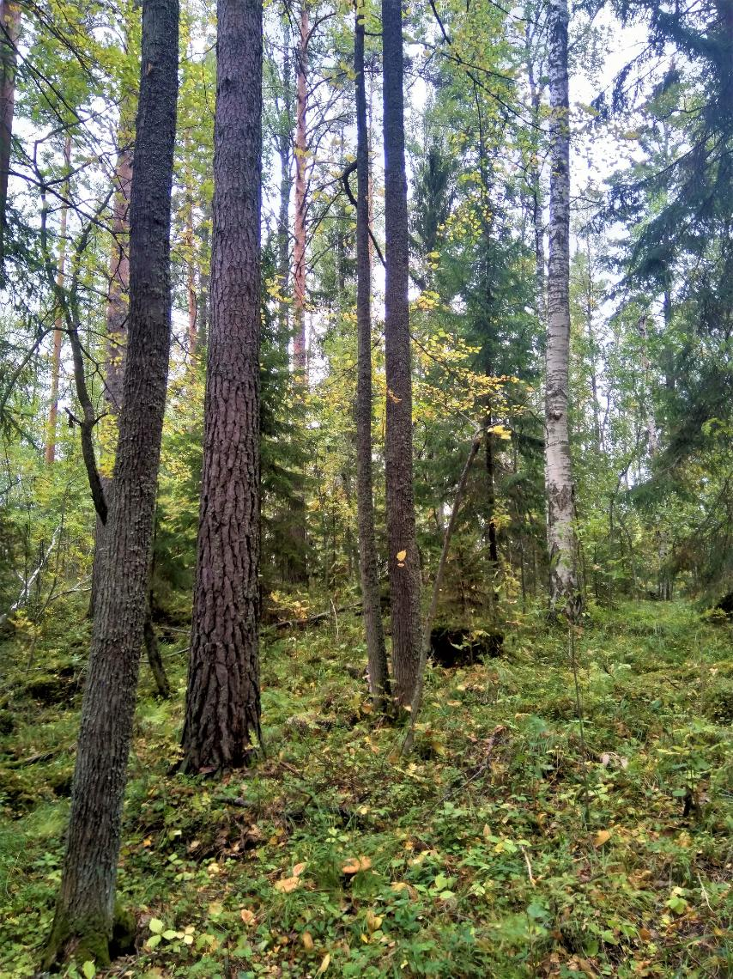
Uusien laskureiden lyhyet demot

Slide 6
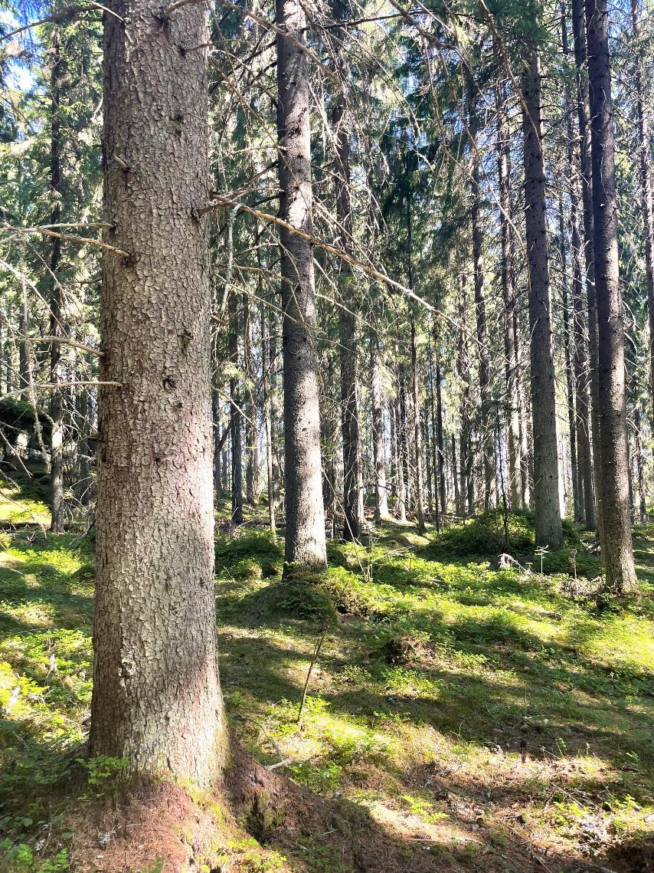
Jyväskylän Kauramäen kompensaatiolaskennan pilotti 2.0

Slide 7
Mikä on muuttunut versiosta 1.0?
Mukana hyvityslaskenta paitsi metsille, myös puustoisille soille.
Suojeluhyvityksen laskenta tehdään kahdella erilaisella tavalla:
  Lakisääteisesti, jolloin luontohyötyä kertyy ainoastaan metsän luontaisesta palautumisesta (passiivisesta ennallistumisesta) kohti luonnontilaa, ja jolloin hyvityskohteen on oltava uhanalainen ja valmiiksi ekologisesti edustavassa tilassa. Käytössä siis yksi komponentti.
  Lain vastaisesti, mutta tieteellisesti ja kansainvälisesti hyväksytyllä tavalla, jolloin luontohyötyä kertyy metsän luontaisesta palautumisesta ja vältetystä haitasta vähennettynä vuodolla. Hyvityskohteen ekologinen lähtötila voi olla mikä tahansa. Käytössä siis kolme komponenttia.
Laskenta tehty haitta- ja nettohyvityslaskureilla.
Laskenta perustuu maastossa kerättyyn aineistoon.
Termistöä on päivitetty: mm. suora ja epäsuora haitta on korvattu termeillä välitön ja välillinen haitta.

Slide 8
Metsien hyvitysesimerkit Kauramäessä
Lakisääteinen suojeluhyvitys:
  Hyöty luontaisesta palautumisesta.
  Hyvityksen kohteen oltava uhanalaista luontotyyppiä.
  Hyvityskohteen lähtötilan oltava edustava (oletuksena tila 0,7–1,0).
Lain vastainen suojeluhyvitys #1:
  Hyöty luontaisesta palautumisesta.
  Hyvityksen kohteen ei tarvitse olla edustava, vaan lähtötila voi olla mikä tahansa.
Lain vastainen suojeluhyvitys #2:
  Hyöty luontaisesta palautumisesta ja vältetystä haitasta vähennettynä vuodolla.
  Hyvityksen kohteen ei tarvitse olla edustava, vaan lähtötila voi olla mikä tahansa.

Slide 9
Metsien tulokset Kauramäessä
Hyvityksen tapa | Hyvitysalueen pinta-ala, ha | Tuotetut lha:t | Hyödyn määrä pinta-alaa kohden, lha/ha | Kokonais-paranemaa vastaava kerroin (1/hyödyn määrä)
Lakisääteinen suojeluhyvitys* (edustava, hyöty luontainen pal.) | 18 | 2,52 | 0,14 | 7,1
*Tarvitaan satoja hehtaareita lisää hyvitysalaa muualta. Vain kuivahkot kankaat tulevat hyvitetyiksi.

Slide 10
Metsien tulokset Kauramäessä
Hyvityksen tapa | Hyvitysalueen pinta-ala, ha | Tuotetut lha:t | Hyödyn määrä pinta-alaa kohden, lha/ha | Kokonais-paranemaa vastaava kerroin (1/hyödyn määrä)
Lakisääteinen suojeluhyvitys* (edustava, hyöty luontainen pal.) | 18 | 2,52 | 0,14 | 7,1
Lain vastainen suojeluhyvitys #1** (hyöty luontainen pal.) | 236 | 28,72 | 0,12 | 8,3
*Tarvitaan satoja hehtaareita lisää hyvitysalaa muualta. Vain kuivahkot kankaat tulevat hyvitetyiksi.
**Kuivahkot, tuoreet ja lehtomaiset kankaat tulevat hyvitetyiksi. Lehtoja pitää hyvittää myös muualla.

Slide 11
Metsien tulokset Kauramäessä
Hyvityksen tapa | Hyvitysalueen pinta-ala, ha | Tuotetut lha:t | Hyödyn määrä pinta-alaa kohden, lha/ha | Kokonais-paranemaa vastaava kerroin (1/hyödyn määrä) | Ero lain vastaisen suojeluhyvityksen #1 ja #2 välillä
Lakisääteinen suojeluhyvitys* (edustava, hyöty luontainen pal.) | 18 | 2,52 | 0,14 | 7,1 | -
Lain vastainen suojeluhyvitys #1** (hyöty luontainen pal.) | 236 | 28,72 | 0,12 | 8,3 | 22 %
Lain vastainen suojeluhyvitys #2** (hyöty luontainen pal. + vältetty haitta ‒ vuoto) | 185 | 29,36 | 0,16 | 6,3
*Tarvitaan satoja hehtaareita lisää hyvitysalaa muualta. Vain kuivahkot kankaat tulevat hyvitetyiksi.
**Kuivahkot, tuoreet ja lehtomaiset kankaat tulevat hyvitetyiksi. Lehtoja pitää hyvittää myös muualla.

Slide 12
Mitä tämä tarkoittaa?
Lakisääteisessä suojeluhyvityksessä hyvityksen pinta-ala nousee hyvin suureksi:
  Hyötyä vain luontotyypin luontaisesta palautumisesta.
  Valmiiksi hyvä ei voi paljoa parantua, joten hyödyn määrä jää pieneksi.
  Mitä paremmassa kunnossa kohde on, sitä suuremmaksi kerroin kasvaa:
    0,7 → kerroin ~ 7
    0,9 → kerroin ~ 14
    0,99 → kerroin ~ 115
Voi olla vaikeaa löytää riittävän laadukkaita suojeltavia kohteita.
Ennallistamalla hyvittäminen käytännössä useimmiten ainoa vaihtoehto.
  Voiko johtaa turhaan ennallistamiseen?

Slide 13
Puustoisten soiden hyvitysesimerkit Kauramäessä
Lakisääteinen ennallistamishyvitys.
  Hyöty lasketaan aktiivisesta ennallistamistoimenpiteestä eli suo-ojien tukkimisesta.
Lain vastainen yhdistetty ennallistamis- ja suojeluhyvitys.
  Hyöty lasketaan aktiivisesta ennallistamistoimenpiteestä eli suo-ojien tukkimisesta sekä vältetystä haitasta vähennettynä vuodolla.
→ Lakisääteinen suojeluhyvitys ei ole mahdollinen, koska yksikään hyvitysalueen soista ei ole edustavassa tilassa.

Slide 14
Puustoisten soiden tulokset Kauramäessä
Molemmat hyvitystavat tuottivat käytännössä yhtä paljon luontohyötyä riippumatta luontotyypistä.
  Hakkuuvuoto tapahtuu keskimäärin tilassa 0,4 oleville kohteille, jolloin vuoto syö vältetystä haitasta kertyvän hyödyn käytännössä kokonaan.
Ekologinen tila | Pinta-ala, ha | Tuotetut lha:t | Hyödyn määrä pinta-alaa kohden, lha/ha | Kokonais-paranemaa vastaava kerroin (1/hyödyn määrä)
Isovarpu- ja tupasvillarämeet
0,4 | 10,17 | 1,63 | 0,16 | 6,2
Turvekankaat, jotka vertautuvat lehtomaisiin ja tuoreisiin kankaisiin
0,5 | 6,83 | 0,79 | 0,12 | 8,3
0,4 | 2,58 | 0,30 | 0,12 | 8,3
Molemmat yhteensä | 19,58 | 2,72 | - | -

Slide 15
Kysykää!

Slide 16
Muutama tärkeä julkaisu kompensaatiolaskennasta:
https://zenodo.org/communities/suomikompensaatio

